Slide 1


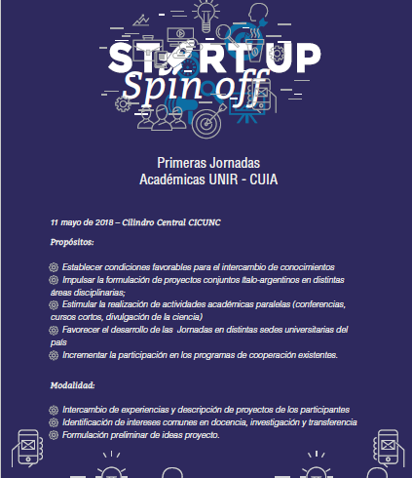


Slide 2
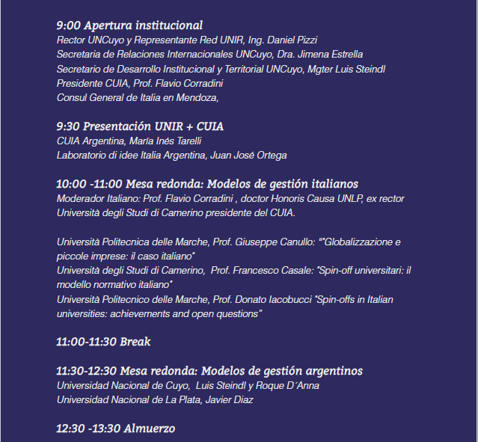

Slide 3
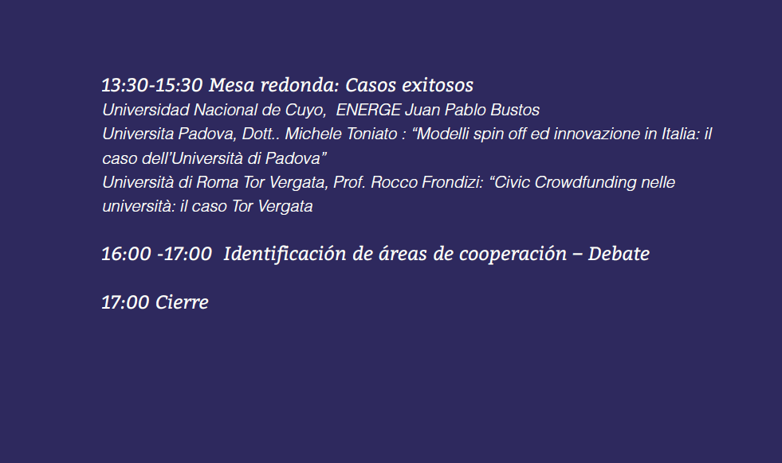

Slide 4
Globalizzazione e Piccole Imprese:
L’Esperienza Italiana
Giuseppe Canullo
Facoltà di Economia “Giorgio Fuà”, UNIVPM, Ancona, Italy
g.canullo@univpm.it
Mendoza, Maggio 2018

Slide 5
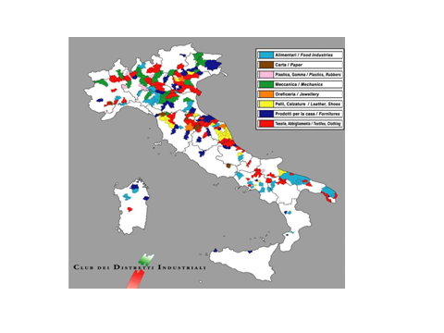
A Map of Italian Industrial Districts

Slide 6
L’emergere di nuovi paesi sullo scenario mondiale a metà degli anni ’90 e la moneta unica hanno cambiato profondamente le prospettive del settore manifatturiero italiano: crisi dei distretti industriali
Le medie e grandi imprese, grazie alla loro organizzazione manageriale e alla loro forza finanziaria, sono state in grado di delocalizzare la produzione e di rafforzare, con politiche commerciali più incisive, la loro presenza sui mercati globali.

Slide 7
Quali politiche per rendere le PMI più competitive?
Accelerare il processo di innovazione di processo e di prodotto;
Migliorare la loro capacità organizzativa e imprenditoriale;
Favorire l’accesso alle informazioni sui mercati e la ricerca di partner commerciali
In questo le Università hanno un ruolo chiave

Slide 8
Il ruolo chiave delle Università
Promuovere stretti rapporti tra ricerca e innovazione dei processi produttivi e dei prodotti;
Formare nuove generazioni di manager con una formazione genuinamente internazionale;
Favorendo la nascita di start up di servizi all’internazionalizzazione

Slide 9
X JORNADAS DEL CUIA EN ARGENTINA
Universidad Nacional de Cuyo
Mendoza, 11 de mayo 2018
SPIN-OFF UNIVERSITARIOS:
EL MODELO REGULATORIO ITALIANO
Francesco Casale
Università di Camerino

Slide 10
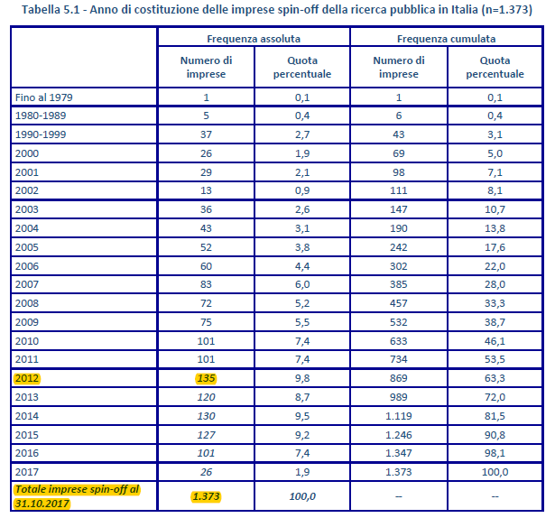
1.373 Spin-off a 31.10.2017 (1385 hoy)
Edad promedio: 6,8 años (2015: 5,9)
Empleados promedios: 10 ETP (2015)
Ingresos reducidos
(Fuente: Informe Netval 2018)
Notes:
10

Slide 11
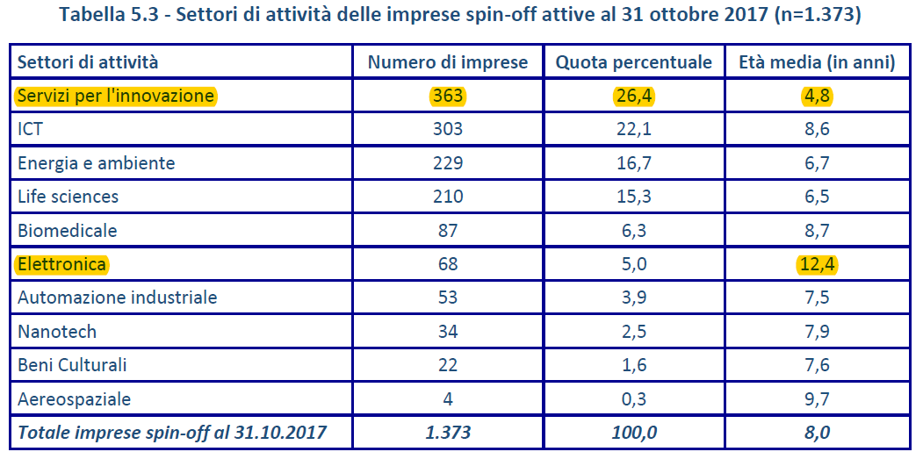
SPIN-OFF: EL FENÓMENO
(Fuente: Informe Netval 2018)
Notes:
11

Slide 12
MARCO REGULATORIO
  PRINCIPALES FUENTES REGLAMENTARIAS
  D.lgs. 27.7.1999, n. 297 (apoyo a la investigación científica y tecnológica), artt. 2.1.e, 3.1.b.1: define a las empresas para el uso industrial de los resultados de investigación
  L. 30.12.2010, n. 240 (c.d. Gelmini), art. 6.9: ratifica la compatibilidad entre el estatus universitario y la participación en spin-offs universitarios o start-ups
  D.m. 10.8.2011, n. 168: regulación de implementación de art. 6.9 Ley 240/10
  D.lgs. 19.8.2016, n. 175 (texto único en empresas de propiedad pública), artt. 4.8, 20 y 26, comma 12-ter: obliga a una revisión de la utilidad de la participación después de 5 años, seria amenaza para el futuro de los spin-offs que no producen ganancias
Notes:
12

Slide 13
MODELOS EMPRESARIALES
Fuente: www.spinoffitalia.it
ESTADISTIGAS SOBRE LAS 1385 SPIN-OFF EN ITALIA
Tipo de empresa | Cantidad | Porcentaje
s.r.l. (s.r.l.s. incluidas) | 1329 | 95,96%
s.p.a. | 14 | 1,01%
Cooperativas | 16 | 1,16%
s.n.c. | 2 | 0,14%
s.a.s. | 1 | 0,07%
Datos non disponibles | 23 | 1,66%
Total | 1385 | 100%
Cesadas | 139 | 10,04%
En liquidacion | 25 | 1,81%
Titular de patente otorgada por el fundador | 25 | 1,81%
Notes:
12/10/2018
13
13

Slide 14
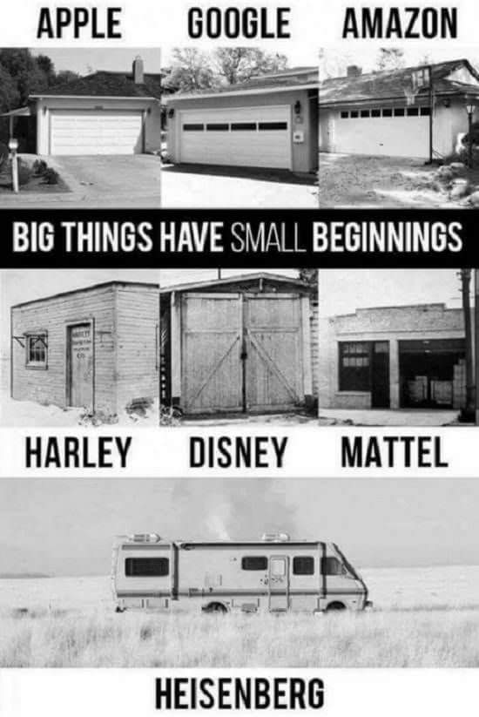
START-UP Y PMI
FUENTES
Start-up innovative: artt. 25 ss. d.l. 179/12, convertido por la ley 221/12 (c.d. “Sviluppo 2.0”)
PMI innovative: d.l. 3/15, conv. por la l. 33/15 (c.d. investment compact)
PMI: l. 232/16 (legge di stabilità 2017), d.l. 50/17 (decreto correctivo)
Notes:
14

Slide 15
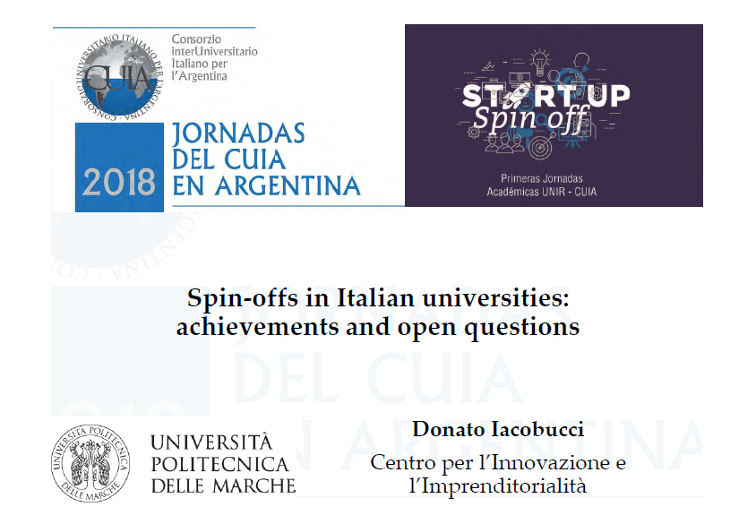

Slide 16
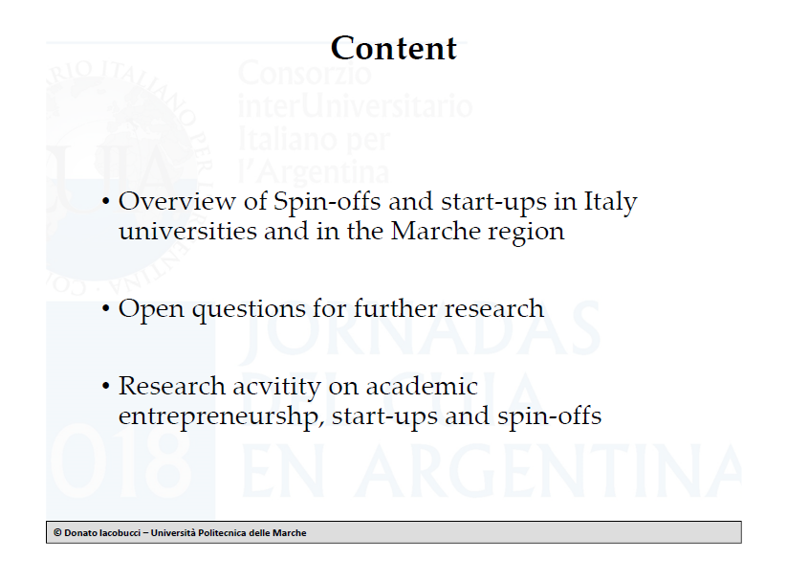

Slide 17
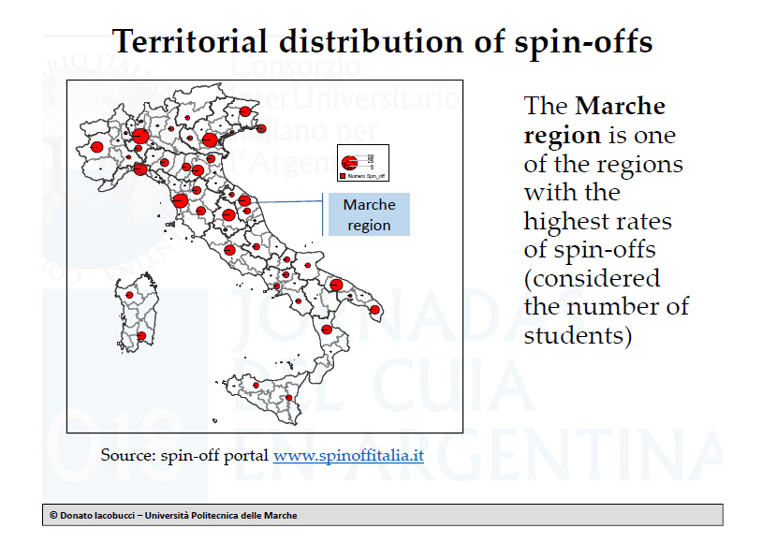

Slide 18
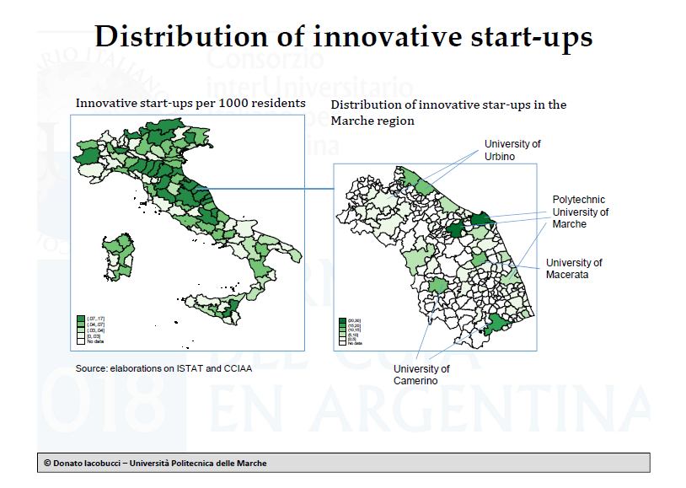

Slide 19
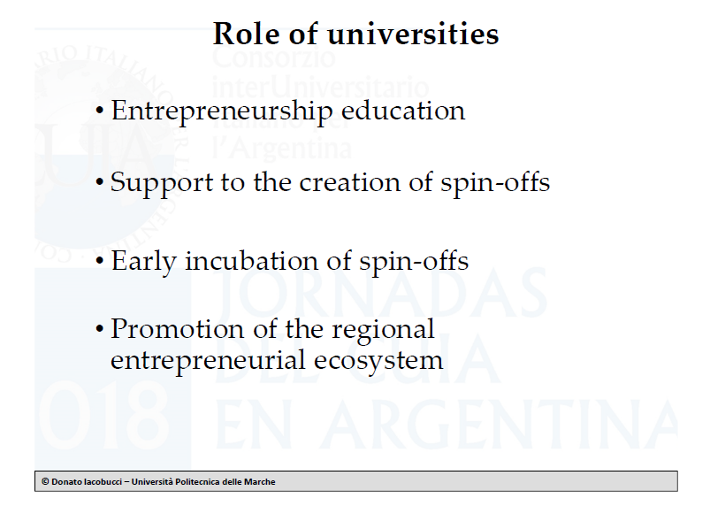

Slide 20
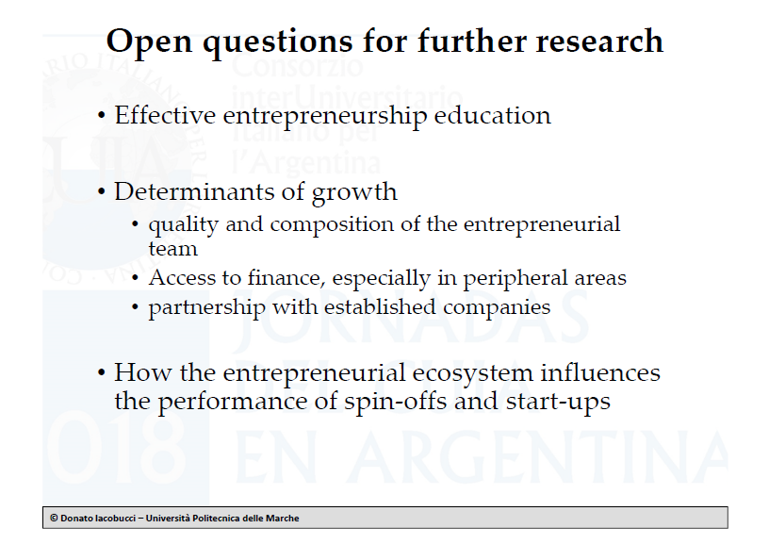


Slide 21


Slide 22
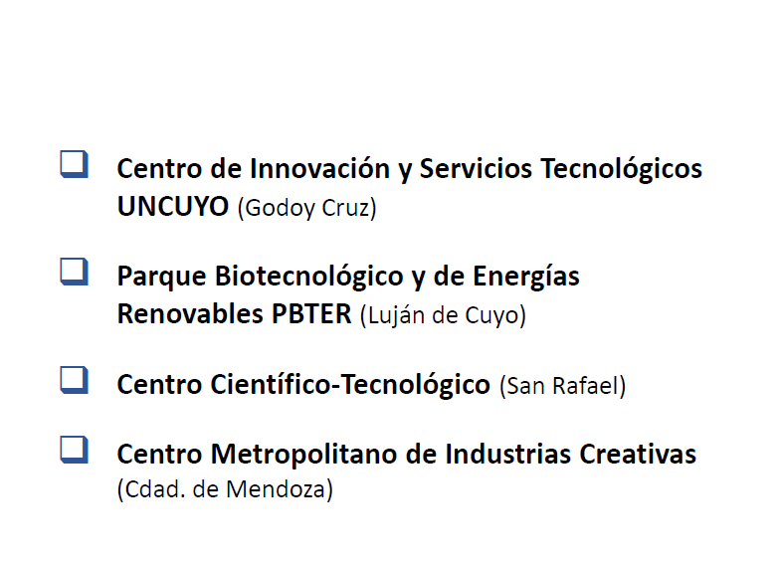

Slide 23
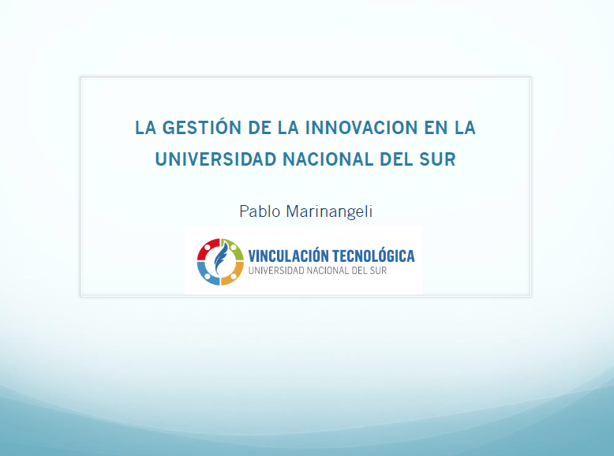

Slide 24
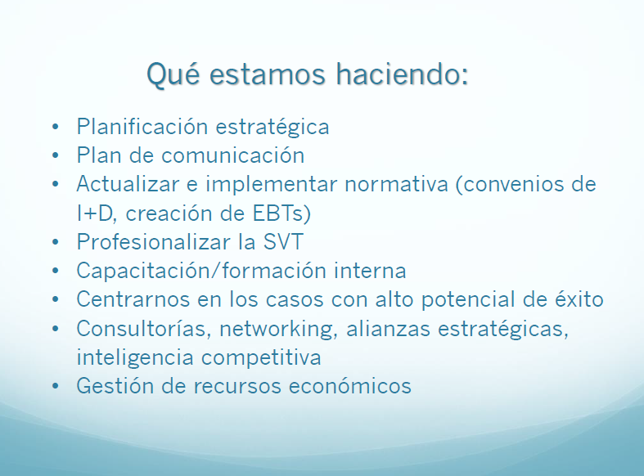

Slide 25
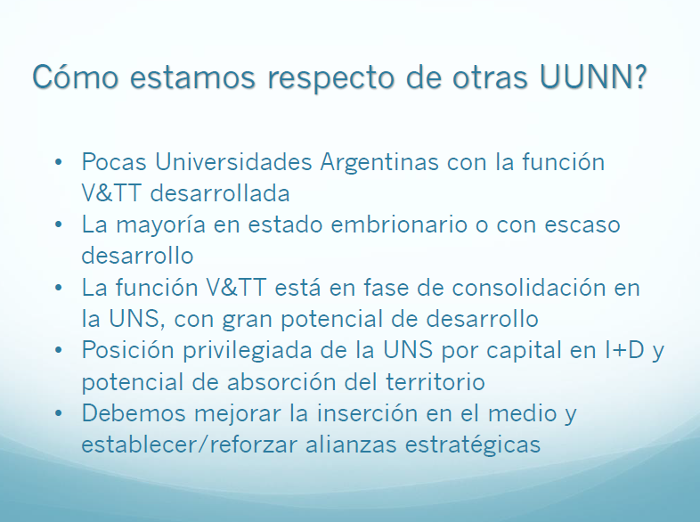

Slide 26
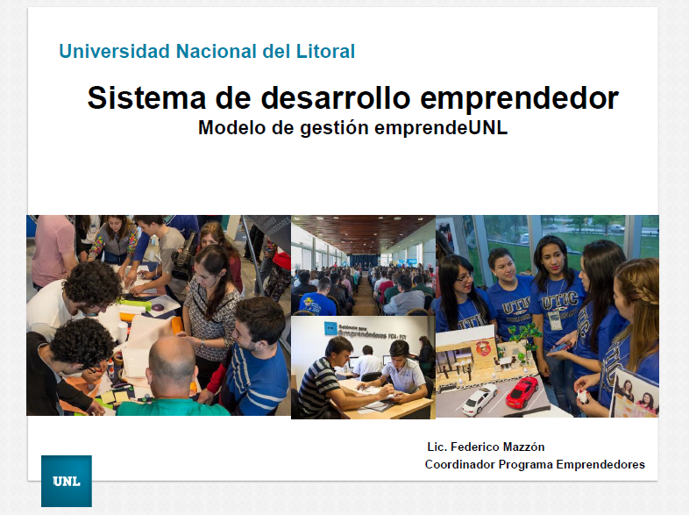

Slide 27
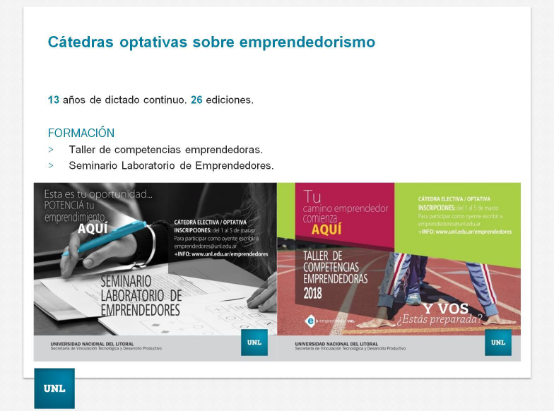

Slide 28
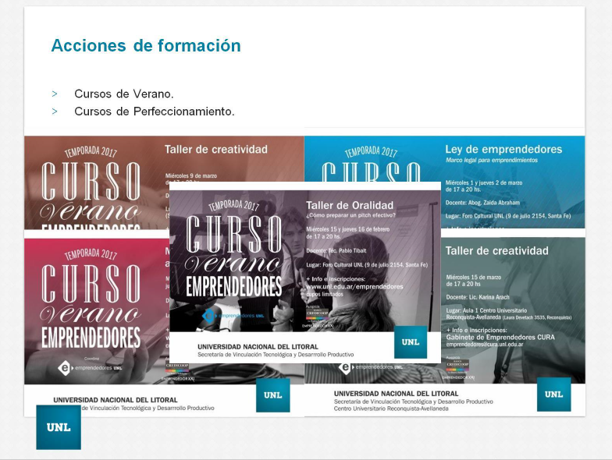

Slide 29
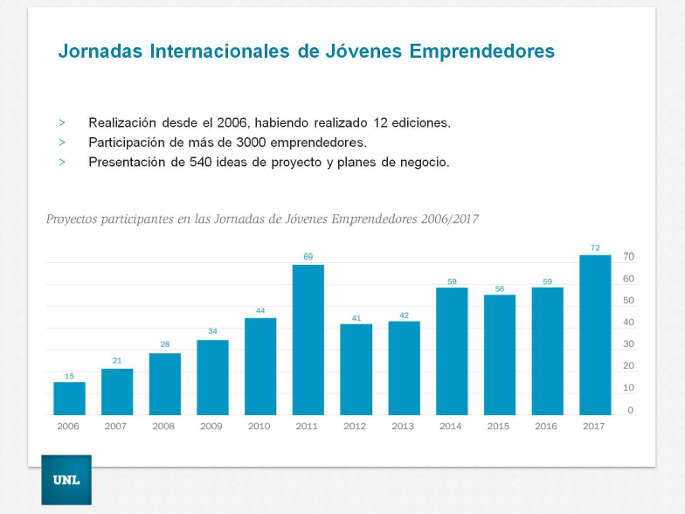

Slide 30
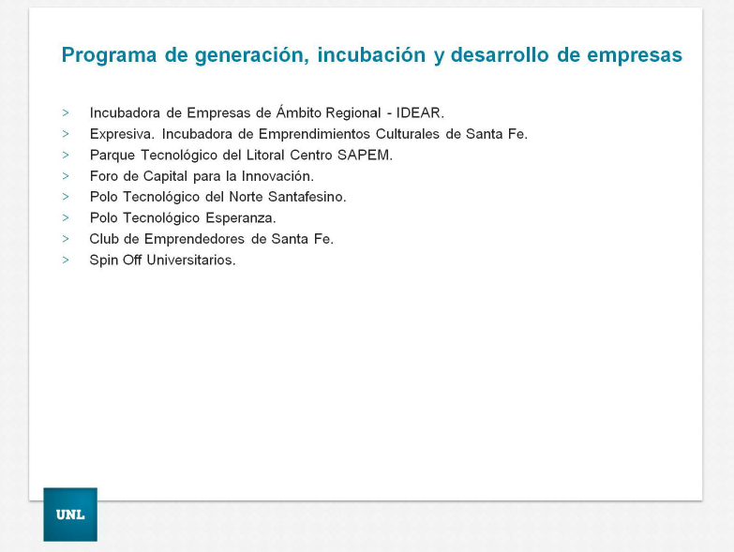

Slide 31


Slide 32


Slide 33


Slide 34


Slide 35
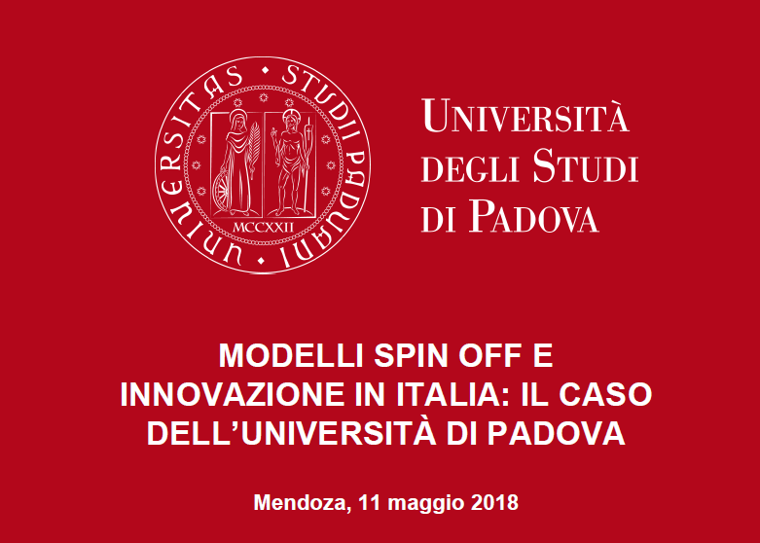

Slide 36
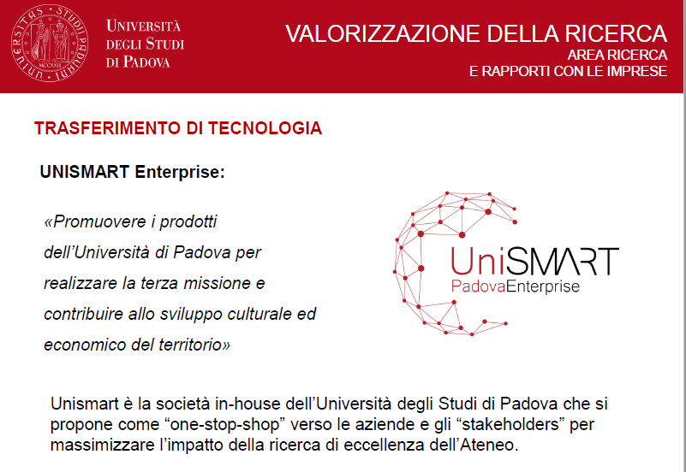

Slide 37


Slide 38
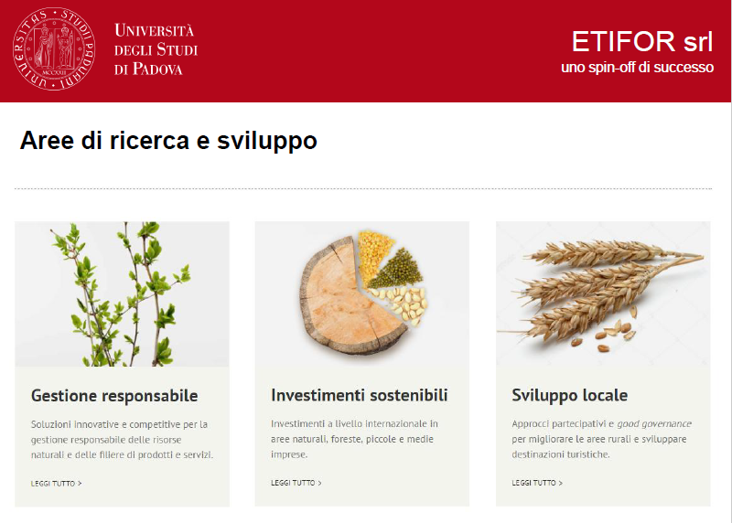

Slide 39
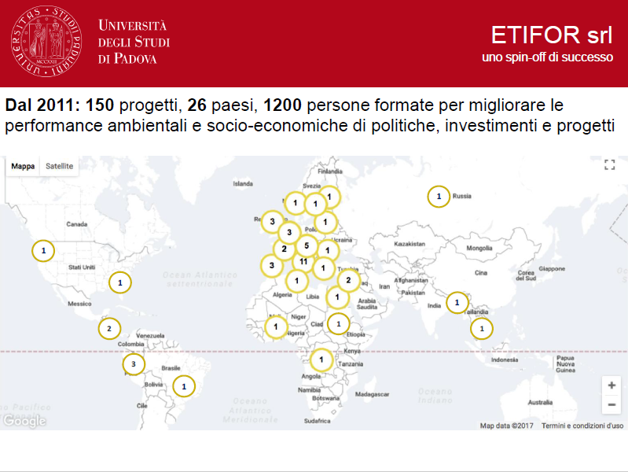

Slide 40
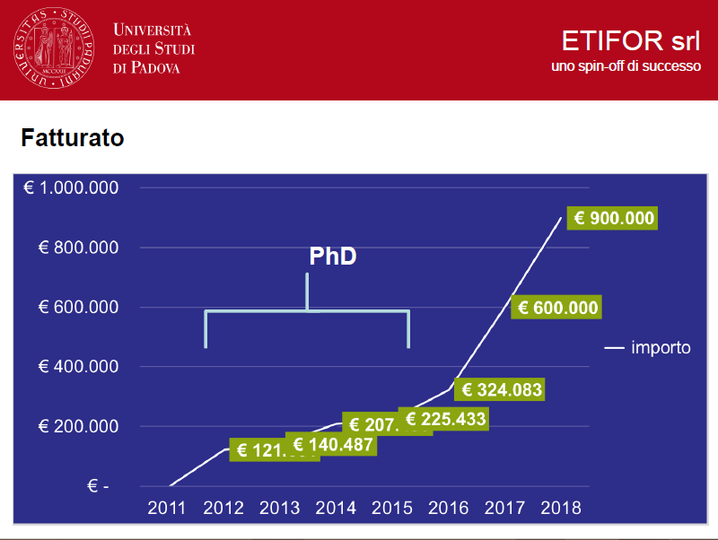

Slide 41
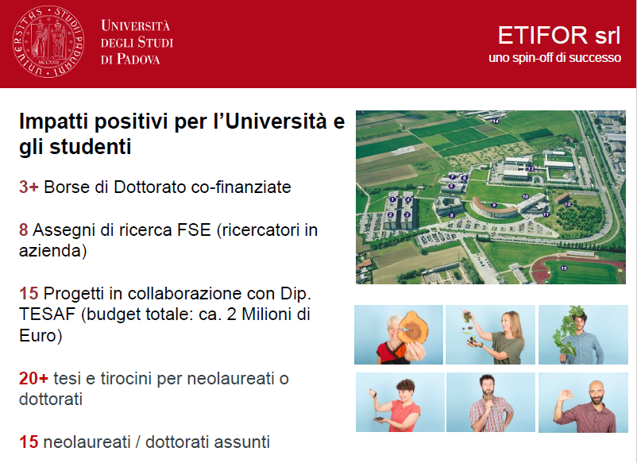

Slide 42


Slide 43


Slide 44
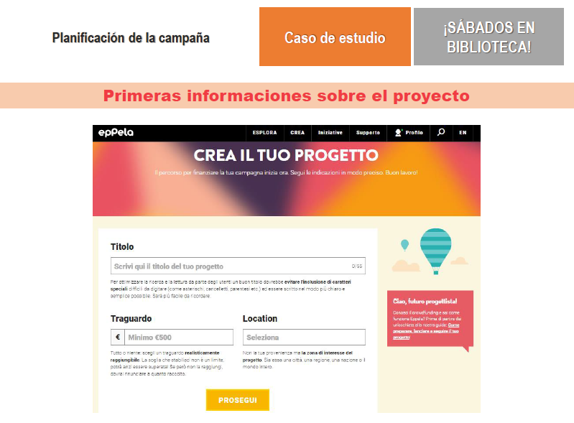

Slide 45
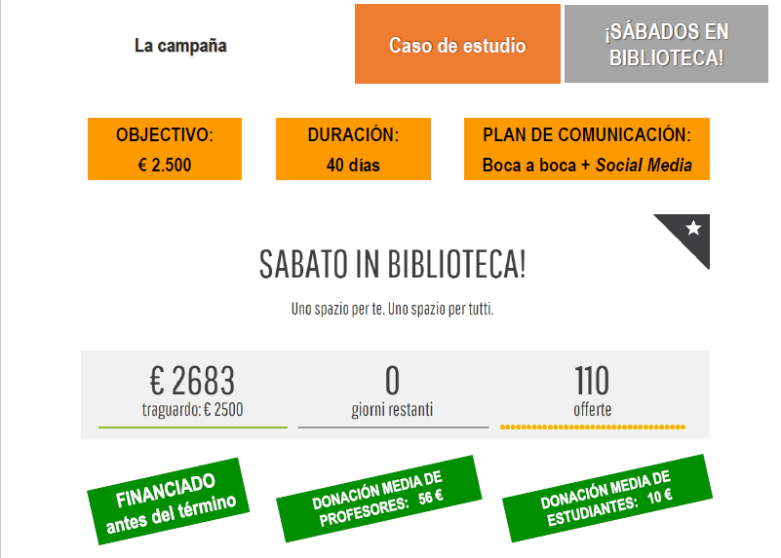

Slide 46
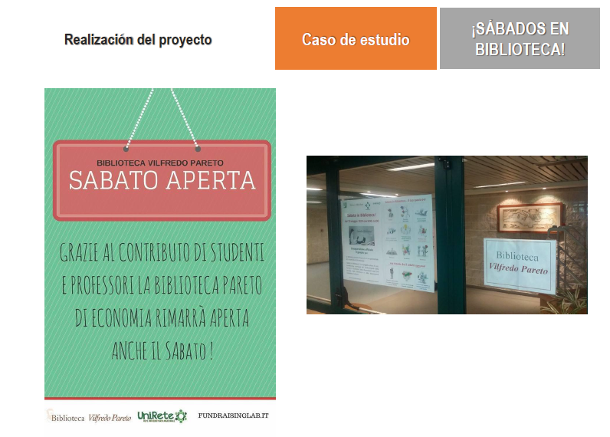

Slide 47
http://www.unidiversidad.com.ar/discutiran-modelos-de-gestion-universitarios-argentinos-e-italianos
http://www.uncuyo.edu.ar/relacionesinternacionales/compartieron-experiencias-de-gestion-universitaria-para-emprender

Slide 48
ALCUNE PROPOSTE
Intensificare e rendere continuo lo scambio di informazioni, esperienze e buone pratiche
Individuare un contatto stabile (responsabile di progetto) e riunioni periodiche in presenza o a distanza
Cotutela tesi di laurea e di dottorato, seminari e workshop anche itineranti, summer school
Task force italoargentina per monitorare l’evoluzione delle iniziative nei vari atenei

Slide 49
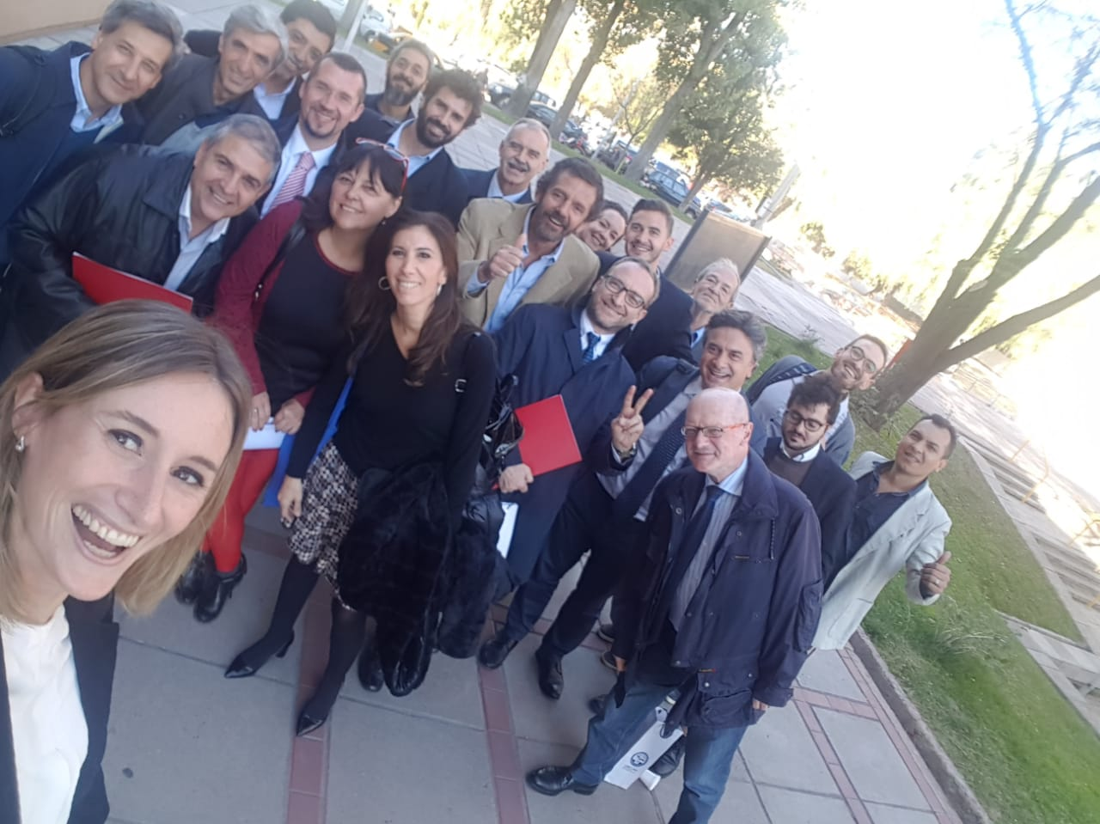

Slide 50
GRAZIE PER L’ATTENZIONE!
francesco.casale@unicam.it

